Slide 1

Yapay Zekâ

Slide 2

BÖLÜM KAZANIMLARI:
Bu bölümü tamamlayan bir öğrenci,
Öğrenciler optimizasyon kavramını kavrar.
Öğrenciler optimizasyon tabanlı problem modelleri tasarlayarak uygular.
Öğrenciler optimizasyona dayanan çözüm süreçlerini yorumlamayı kavrar.
Öğrenciler yapay zekâ alanı kapsamındaki zeki optimizasyon yöntemini anlar.
Öğrenciler Python programlama dilini kullanarak genetik algoritma program kodunu
yazabilir.
Öğrenciler Python programlama dilini kullanarak karınca koloni optimizasyonu program
kodunu yazabilir.
Öğrenciler, örnek bir probleme göre zeki optimizasyon çözümü gerçekleştirme yeteneği
kazanır.
Öğrenciler zeki optimizasyon algoritmalarının davranışlarını değerlendirerek yorumlar.
Öğrenciler zeki optimizasyon süreçlerinin Yapay Zekâ alanı açısından önemini kavrar.
HAFTA-7
Zeki Optimizasyon
Hümeyra Göray

Slide 3

1.1. Optimizasyon Kavramı
Soruları Cevaplayalım
“optimizasyon”
kavramı hakkında neler söyleyebilirsiniz?

Slide 4

1.1. Optimizasyon Kavramı
Optimizasyon ya da başka bir deyişle ‘en iyileme’ kavramı, genel olarak bir problemin çözümünde en uygun parametrelerin tespit edilmesi olarak bilinmektedir.
Optimizasyon aslında günlük hayatta sayısal tahminlerde bulunurken ya da aklımızdan planlamalar yaparken gerçekleştirdiğimiz çözümlerin bilimsel ifade ediliş şeklidir. Daha genel anlamda optimizasyon kavramının matematik ile bağlantısı, değeri bilinmeyen denklem değişkenlerinin bulunması şeklinde olmaktadır.

Slide 5

1.1. Optimizasyon Kavramı
Matematiksel anlamda optimizasyon, denklemlerle modellenmesi yapılmış bir problem için bilinmeyen değerlerin bulunmasına karşılık gelmektedir.
Optimizasyonu matematiksel olarak ifade etmek için fonksiyon gösterimleri kullanılmaktadır.
Örneğin, y ile gösterilen yazılı sınavı puanı ve s ile gösterilen sözlü sınavı puanı dikkate alınmak üzere, y’nin %60’ı ve s’nin %40’ının alınmasıyla hesaplanacak ders başarı puanı DB şu şekilde gösterilebilmektedir:
DB(y, s) = (0,6 * y) + (0,4 * s)

Slide 6
1.1. Optimizasyon Kavramı
DB(y, s) = (0,6 * y) + (0,4 * s)
DB fonksiyonunda bir dersten başarılı olmak için başarı puanının en az 60 olması gerektiğini kabul edersek, yazılıdan (y) 50 alan bir öğrencinin, sözlüden (s) en az kaç alması gerektiğini bulmak, optimizasyona tekabül etmektedir. Burada denklemdeki 0,6 ve 0,4 katsayı olarak bilinmekte, y ve s ise değişken olarak ifade edilmektedir. Eğer fonksiyona +10 puan kanaat puanı eklenecek olursa bu değer de sabit olarak isimlendirilmektedir.
50 yazılı puanı karşısında, sözlüden en az 75 puan alınırsa başarılı olunabilir., 75’den daha fazla puanların da bu kapsamda kabul edilemez.
Benzeri bir matematiksel model tasarlayabilir misiniz?

Slide 7
1.1. Optimizasyon Kavramı
DB fonksiyonunun hesaplanması aklımızdan çözebileceğimiz bir optimizasyon problemidir. Bununla birlikte gerçek dünyadaki birçok problem optimizasyon modellenmesiyle çözümlenebilmektedir.
Örnek olarak:
Eldeki hammaddeleri en az kayıpla kullanıp istenilen ölçülerde ürün elde etmek bir optimizasyon problemidir.
Bir inşaatta istenilen yükseklik ve genişlikteki odalarda, en iyi güneş ışığı oranını elde etmek için belli sayıdaki pencerelerin hangi noktalara konumlanması gerektiği optimizasyon problemi olmaktadır.
Belli özellikleri baskın kimyasal bir maddeyi elde etmek için yüzlerce bileşenden kaçar gram karıştırılması gerektiği optimizasyon çözümlemesini gerekli kılmaktadır.
10 farklı şehirden hangilerinin ziyaret edilmesi neticesinde en kısa mesafe ile en az yakıt tüketiminin sağlanacağı sorusu bir optimizasyon çözümünü işaret etmektedir.

Slide 8
1.1. Optimizasyon Kavramı
Özellikle mühendislik tabanlı optimizasyon problemleri daha yüksek dereceli olabilmekte (yani değişkenler daha yüksek üstel sayılarda temsil edilmekte), aynı anda çok daha fazla değerin bulunmasını gerekli kılabilmekte ve daha karmaşık fonksiyonlara tekabül edebilmektedir.
Optimizasyon problemleri modellenirken şu hususlar da oldukça önemli olmaktadır:
Değeri bulunması gerekli olan değişkenlerin sınır değerleri dikkate alınmalıdır. [Örneğin, DB probleminde yazılı (y) ve sözlü sınav (s) değişkenleri en az 0 (sıfır), en fazla 100 (yüz) olmalıdır.]
Aynı anda birbirleriyle ilişkili birden fazla fonksiyonun dikkate alınması gerekebilmektedir. Örneğin bir şirkette K fonksiyonu ile karı yükselten değişkenler bulmaya çalışılırken, aynı anda Z fonksiyonu ile zararı en az tutmaya çalışan değişkenler bulunabilmekte; aynı anda iki fonksiyonda da yer alan personel sayısı şeklindeki bir değişken için her iki fonksiyonu da sağlayan en uygun (optimum) değer bulunabilmektedir.
Bazı optimizasyon problemleri doğrudan bilinmeyen değerlerin bulunmasına odaklanırken (sürekli optimizasyon) bazıları bilinen çözümlerin hangi kombinasyonlarının daha iyi olacağını bulmak için (kombinasyonel optimizasyon) modellenmektedir.

Slide 9
1.2. Zeki Optimizasyon Kavramı
Matematikte bilinen klasik optimizasyon yöntemleri, karmaşıklığı yüksek ve oldukça fazla değişken içeren problem modellerinde başarılı sonuç verememektedir. Bunun neticesinde temellerini doğadaki canlı sürülerinin iş birliği içerisindeki, şans faktörü içeren eylemlerinden alan yapay zekâ tabanlı optimizasyon algoritmaları geliştirilmiştir.
Zeki optimizasyon, makine öğrenmesi kapsamında olduğu gibi öğrenme süreci gerektirmemektedir. Daha çok döngüler yardımıyla en uygun değerlerin tespit edilmeye çalışılmasına dayanmaktadır. Bunu sağlamak için de algoritmalar tasarlanırken şu mekanizmalar işletilmektedir:
Tıpkı etmen tabanlı modellemede olduğu gibi N sayıda etmenin tanımı yapılmaktadır. Bu noktada etmen tabanlı modellemeden farklı olarak bu çözüm unsurları sadece sayı ya da kombinasyon aramakla sorumludur. Her etmen algoritma başlangıcında rastgele değerlerle eşlenerek aramaya başlamaktadır. Bu süreç tıpkı çok sayıda kişinin aynı problemi çözmek için uğraşıp elde ettikleri sonuçlara göre birbirleriyle yardımlaşmaları gibidir.

Slide 10
1.2. Zeki Optimizasyon Kavramı
Problemle bağlantılı olarak N sayıda etmen rastgele hareketlerle problem modeline (denkleme / fonksiyona) konulacak değerler türetmekte ve her bir etmenin hesapladığı nihai değerlerle en uygun (en küçük / minimum ya da en büyük / maksimum) sonucu veren değerler tespit edilmektedir.
N adet etmen arasında belli bir aşamada en uygun değeri verene diğerleri sayısal olarak yaklaştırılmaya çalışılmakta, bu süreç belli bir döngü sayısı boyunca işletilmektedir.
Zeki optimizasyonu sağlamak için farklı matematiksel mekanizmalarla tasarlanan ve doğadaki canlılardan (kuşlar, böcekler…vs.), insan topluluklarından ve hatta dinamik olgulardan (mevsimsel değişimler, fizik kanunlarıyla bağlantılı olaylar, çiçek tozlaşması, akarsuların akışı…vs.) esinlenen, bilinmeyen değerleri arama yolunda kendi iç farklılıklarını içeren algoritmalar tasarlanabilmektedir. Farklı algoritmalarda N adet çözüm unsurlarını tarif etmek için algoritma esin kaynağına göre parçacık, birey, arı, karınca gibi isimler kullanılabilmektedir.

Slide 11
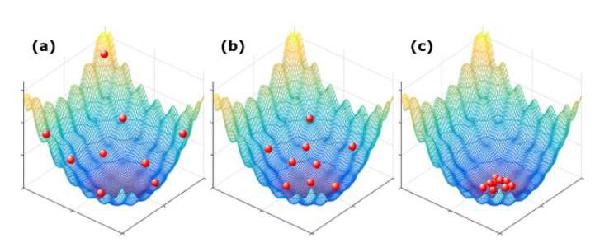
1.2. Zeki Optimizasyon Kavramı
Optimizasyon içerisinde tasarlanan modeller görsel olarak incelendiğinde Şekil 7.1’dekine benzer bir çözüm süreci elde edilmiş olmaktadır. Şekilde görüldüğü gibi, bulunmaya çalışılan en uygun düşük değeri bulmak soldan sağa doğru belli bir süreci gerekli kılmaktadır. Bu sırada istenilen değere ulaşma sırasında çeşitli engeller ve yanlış tespitlerde bulunmak da olasıdır. Bu nedenle zeki optimizasyon garanti çözüm sunmayan, ancak mümkün olduğunca etkili çözümlerle gerçek hayattaki problemlere başarılı sonuçlar üreten algoritmalar içermektedir.
Şekil 7.1. Görsel olarak tipik bir optimizasyon süreci (Web Kaynağı 7.1)

Slide 12
1.3. Genetik Algoritma ile Zeki Optimizasyon
Zeki optimizasyon konusunda yüzlerce algoritma bulunmaktadır. Ancak bunlardan bazıları konuyu anlamak ve başlangıç için daha idealdir. Genetik Algoritma da yapısı itibariyle buna en uygun algoritmalardan biridir. Genetik Algoritma, güçlü ve başarılı olan çözüm unsurlarının özelliklerinin yeni çözüm unsurlarına aktarılarak başarı şansının artırıldığı bir zeki optimizasyon algoritmasıdır. Buna göre mevcut popülasyonlardan (çözüm unsurlarından) problem fonksiyonu için nispeten daha iyi değer üretenler birbirleriyle eşleştirilerek daha başarılı yeni nesil bireylerden popülasyonlar elde edilmektedir. Hedeflenen döngü adımları boyunca nesillerin aynı şekilde türetilmesine devam edilmektedir. Genetik Algoritma orijinal yapısı itibariyle bir sürekli optimizasyon algoritmasıdır. Sürekli optimizasyon, bir problemi en iyi şekilde çözmek için en iyi sonucu bulmak amacıyla sürekli değişebilen (yani kesintisiz) değerler üzerinde yapılan bir arama işlemidir.
Sürekli Optimizasyon Nedir?
Diyelim ki bir arkadaşınla birlikte çok büyük bir parkta en yüksek noktayı bulmaya çalışıyorsunuz. Bu parkın zemini dümdüz değil, inişli çıkışlı tepelerden oluşuyor. Siz de bu parkta yürüyerek, sürekli yukarıya çıkan yolları takip ederek en yüksek noktayı bulmak istiyorsunuz. İşte bu yürüyüş ve en yüksek yeri bulma süreci, sürekli optimizasyona benzetilebilir.
Basit Bir Örnekle Açıklama
Örneğin, parkta nerede durduğunuzu belirlemek için adımlarınızı birer birer sayabilirsiniz (1, 2, 3, 4, ...). Ancak sürekli optimizasyonda adımlarınız 1.1, 1.2, 1.3 gibi kesintisiz (devamlı) olarak sayılabilir. Bu sayede daha hassas bir şekilde en yüksek noktayı bulabilirsiniz. Sürekli optimizasyon, kesintisiz bir şekilde daha iyi sonuçlar arayarak en iyi çözümü bulmaya çalışır.

Slide 13
1.3. Genetik Algoritma ile Zeki Optimizasyon
Genetik Algoritmanın Temel Adımları
Kodlama (Encoding):
Canlıların DNA'sında genler bulunur ve bu genler kalıtımsal bilgiyi taşır. Genetik algoritmalarda ise çözüm adayları, genellikle ikili (binary) diziler olarak kodlanır. Bu diziler, problemin çözümüne dair bilgiyi içerir.
Örneğin, bir çözüm adayı 0110101010 gibi bir dizi olabilir.
Başlangıç Popülasyonu:
Algoritma, genellikle rastgele oluşturulmuş bireylerden (çözüm adaylarından) oluşan bir başlangıç popülasyonu ile başlar. Bu popülasyon, evrim sürecinde geliştirilecek olan çözümleri temsil eder.
Çaprazlama (Crossover):
Doğada, iki ebeveynin genetik materyalini paylaşarak yavru oluşturması süreci vardır. Genetik algoritmalarda da benzer şekilde, iki çözüm adayı (ebeveynler) alınır ve bunların genetik bilgileri belirli kurallarla birleştirilerek yeni çözüm adayları (çocuklar) oluşturulur.
Örneğin, iki ebeveynin 0110101010 ve 1100100110 dizileri olduğunu düşünelim. Çaprazlama sonucu, çocuklar 0110100110 ve 1100101010 gibi diziler olabilir.
Birey Eşleştirmeleri (Selection):
Doğada, hayatta kalma ve üreme şansı yüksek olan bireyler daha fazla yavru bırakır. Genetik algoritmalarda da benzer şekilde, daha iyi performans gösteren bireyler seçilir ve bu bireyler çaprazlama için kullanılır.
Performans, bireylerin problemin çözümüne ne kadar yakın olduğuna göre belirlenir. Bu performans ölçümüne "uygunluk (fitness)" denir.
Mutasyon (Mutation):
Doğada, genetik materyalde rastgele değişiklikler (mutasyonlar) meydana gelir. Genetik algoritmalarda da, bazı bireylerin genetik dizilerinde küçük rastgele değişiklikler yapılır. Bu, çeşitliliği artırır ve yeni çözümler keşfetme olasılığını artırır.
Örneğin, 0110101010 dizisinde bir bitin değiştirilmesi sonucu 0110101000 olabilir.
Evrim Döngüsü:
Bu süreçler tekrar edilerek, her döngüde yeni bir popülasyon oluşturulur. Zamanla, popülasyon daha iyi çözümler üretmeye başlar ve sonunda en iyi çözüm bulunur.

Slide 14
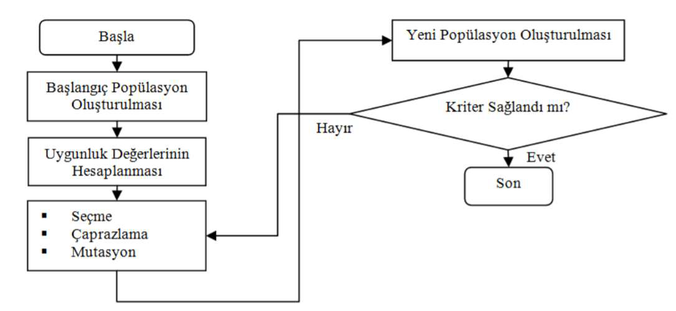
1.3. Genetik Algoritma ile Zeki Optimizasyon
Genetik Algoritma’da bireylerin her biri problem fonksiyona ait aranılan değerleri tutmak adına gen adı verilen bileşenlerle tanımlanmaktadır. Genel olarak kodlama adı verilen bu süreç ile örneğin beş bilinmeyen değişkeni olan bir problem için N tane bireyin her birinde beşer adet değer / gen tutulmaktadır. Buradan hareketle her birey bir tür kromozom ile temsil edilir. Genetik Algoritma’nın her yeni döngüsünde, ilgili bireylerin taşıdığı değerler (genler) problem fonksiyonuna konularak fonksiyon sonuçları (uygunluk fonksiyonu değerleri) üretilmekte, belli sayıdaki en iyi değerleri bulan bireyler arası gen değişimleri (çaprazlama / crossover) ve belli genlerin de yeni değerlerle değiştirilmesi (mutasyon) suretiyle eski popülasyon yerine yeni nesil popülasyon (ebeveynlerin yerine çocuklar) elde edilerek bir sonraki döngüye geçilmektedir. Genetik Algoritma başarılı olan çözümleri gelecek süreçlere taşıyabilmesi nedeniyle Evrimsel Algoritmalar arasında kabul edilmektedir. Şekil 7.2 bu çerçevede Genetik Algoritma adımlarını kısaca görselleştirmektedir.

Slide 15

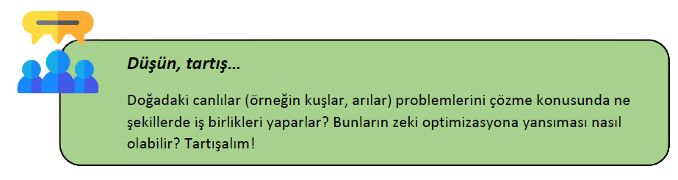
1.3. Genetik Algoritma ile Zeki Optimizasyon
Beyin Fırtınası

Slide 16
Doğadaki canlıların iş birliği yaparak problemleri çözme konusundaki davranışları, "sürü zekası" (swarm intelligence) olarak adlandırılan bir optimizasyon tekniğine ilham kaynağı olmuştur. Kuşlar, arılar ve diğer bazı hayvan türleri, birlikte çalışarak karmaşık problemleri çözebilirler. Bu davranışların optimizasyon algoritmalarına nasıl yansıdığını ve ilham verdiğini inceleyelim.
Kuşların Sürü Davranışı
Kuşların İş Birliği:
Kuş sürüleri, göç ederken veya avlanırken topluca hareket eder. Bir kuş sürüsü, bireysel kuşların etrafındaki diğer kuşlara göre pozisyonlarını sürekli olarak ayarlayarak birlikte hareket eder. Bu, her kuşun yalnızca yakınındaki birkaç kuşla etkileşime girmesiyle gerçekleşir.
Bu iş birliği, sürünün yırtıcılardan korunmasına, yönlerini daha iyi bulmalarına ve enerji tasarrufu sağlamalarına yardımcı olur.
Zeki Optimizasyona Yansıması:
Parçacık Sürü Optimizasyonu (Particle Swarm Optimization - PSO): Bu algoritma, kuş sürülerinin topluca hareket ederek çözümler bulma davranışını taklit eder. Her "parçacık" bir çözüm adayıdır ve bu parçacıklar, hem kendi en iyi buldukları çözümü (kişisel en iyi) hem de tüm sürünün en iyi bulduğu çözümü (küresel en iyi) takip ederek hareket eder.
Bu algoritma, özellikle sürekli optimizasyon problemlerinde etkili bir şekilde kullanılır.

Slide 17
Arıların Koloni Davranışı
Arıların İş Birliği:
Arılar, nektar toplamak ve yuva yapmak gibi görevlerde kolektif olarak çalışırlar. Arı kolonileri, belirli görevleri yerine getirmek için organize olmuş gruplar halinde çalışır. Özellikle işçi arılar, nektar kaynaklarını keşfetmek ve bu bilgiyi diğer arılarla paylaşmak için karmaşık bir iletişim sistemi kullanırlar.
Arılar, buldukları en iyi nektar kaynağına yönelmek ve diğer arılara bu bilgiyi dans hareketleriyle aktarmak gibi stratejiler kullanırlar.
Zeki Optimizasyona Yansıması:
Arı Kolonisi Optimizasyonu (Bee Colony Optimization): Bu algoritma, arıların nektar toplama ve bilgi paylaşma davranışını taklit eder. Arı kolonisi optimizasyonu, çeşitli çözümler arasında en iyisini bulmak için arıların keşif ve sömürü stratejilerini kullanır.
Arılar gibi, algoritma da iyi çözümleri keşfeder ve bu çözümleri diğer bireylerle paylaşarak daha iyi çözümler bulmaya çalışır.
Karıncaların Yol Bulma Davranışı
Karıncaların İş Birliği:
Karıncalar, yiyecek kaynaklarını bulmak ve yuvalarına en kısa yolu keşfetmek için feromon adı verilen kimyasal işaretleri kullanırlar. Bir karınca yiyecek bulduğunda, dönüş yolunda feromon izi bırakır. Diğer karıncalar bu izi takip eder ve daha fazla karınca aynı yolu kullanarak izi güçlendirir.
Bu süreç, en kısa ve en verimli yolun kolektif olarak bulunmasına olanak tanır.
Zeki Optimizasyona Yansıması:
Karınca Kolonisi Optimizasyonu (Ant Colony Optimization - ACO): Bu algoritma, karıncaların yiyecek bulma ve en kısa yolu keşfetme davranışını taklit eder. ACO, özellikle yol bulma ve rota optimizasyonu problemlerinde kullanılır. Algoritma, çeşitli çözümler arasından en iyi yolu bulmak için feromon izlerini simüle eder.
Karınca kolonisi optimizasyonu, karmaşık ve dinamik problemlerin çözümünde etkili bir yöntemdir.

Slide 18
1.4. Karınca Koloni Optimizasyonu ile Zeki Optimizasyon
Karınca Koloni Optimizasyonu, kombinasyonel optimizasyon söz konusu olduğunda, konuyu anlamak için en uygun algoritmadır. Söz konusu algoritma, karıncaların yiyecek kaynaklarına giden yolları birbirlerine işaret etmek için kullandıkları biyolojik mekanizmalara dayanan bir zeki optimizasyon algoritmasıdır. Buna göre karıncalar, gerçek dünyada yiyecek yollarını işaretlemek için feremon (pheremone) adı verilen bir madde salgılamaktadır. Bu yolla yiyeceklere giden en uygun yollar, sürüler için algılanır hale gelmektedir. Benzer şekilde kombinasyonal optimizasyon çözümleri için algoritma içerisinde tanımlanmış değişkenler birer feremon görevi görmekte, feremon değişken değerleri yüksek olan çözüm kombinasyonları bir fonksiyon üzerinden tespit
edilebilmektedir.
Kombinatöryal ve sürekli optimizasyon arasındaki farklılıkları, çözüm unsurları halihazırda bilinen; gezgin satıcı problemi (TSP: Travelling Salesman Problem) üzerinden örneklendirerek açıklayınız.

Slide 19
1.4. Karınca Koloni Optimizasyonu ile Zeki Optimizasyon
Karınca Koloni Optimizasyonunda karınca adı verilen her bir parçacık ve kurulan problem modeli, şu mekanizmalara dayanarak optimizasyon çözümünü desteklemektedir:
N adet her bir karıncanın taşıdığı feremon değerleri vardır. Benzer şekilde, problem kapsamında aralarında potansiyel bağ olduğu düşünülen unsurlar da (örneğin en kısa yol bulunması istenen farklı şehirlerarası yollar) feremon değerleriyle temsil edilmektedir.
Her döngü adımında karıncalar kombinasyonel adımlarla tespit ettikleri potansiyel unsurları problem fonksiyonundaki uygunluk / başarı değerini hesaplamak için kullanırlar.
Uygun değer üreten karıncaların ve potansiyel çözüm unsurlarının feremon değerleri geliştirilir.
Bir karıncanın aynı anda birden fazla potansiyel çözüm unsuruna yönelme durumu varsa, olasılıksal hesaplamalarla hangi tarafı tercih edeceği belirlenir.
Algoritma tamamen çalışıp sona erdiğinde en çok feremon değeriyle desteklenen (en uygun) çözüm problemin çözümü olmaktadır.

Slide 20
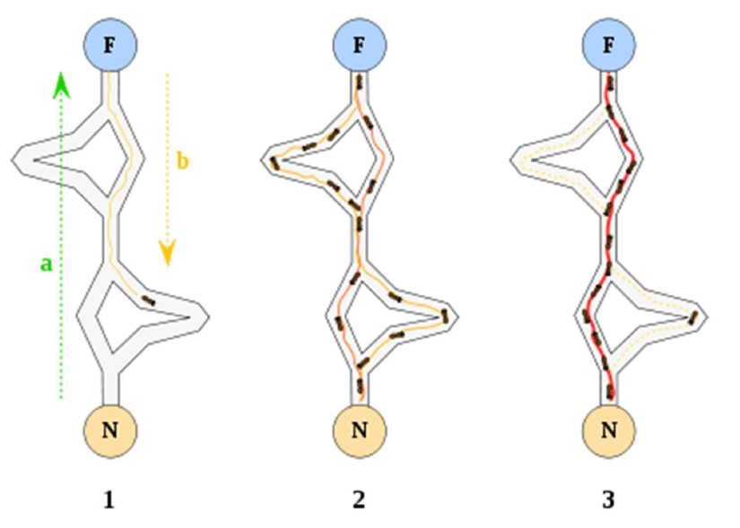
1.4. Karınca Koloni Optimizasyonu ile Zeki Optimizasyon
Karınca Koloni Optimizasyonu’nun genel çözüm süreci Şekil 7.3’tekine benzer bir akışı ortaya çıkarmaktadır. Şekilde N ve F arası en uygun rota zamanla olgunlaşan; optimum çözümü oluşturmaktadır.Karınca Koloni Optimizasyonu kapsamında farklı potansiyel çözüm unsurları arası geçişlerde feremon değerlerinin güncellenmesi konusunda farklı matematiksel hesaplamalar gerçekleştirilmektedir. Bu hesaplamalar doğrultusunda karıncalar problem çözümünde tıpkı etmen tabanlı modellemede olduğu gibi yeni adımlar atabilmektedir.
Şekil 7.3. Karınca Koloni Optimizasyonu ile temsili problem çözümü (Web Kaynağı 7.3)

Slide 21
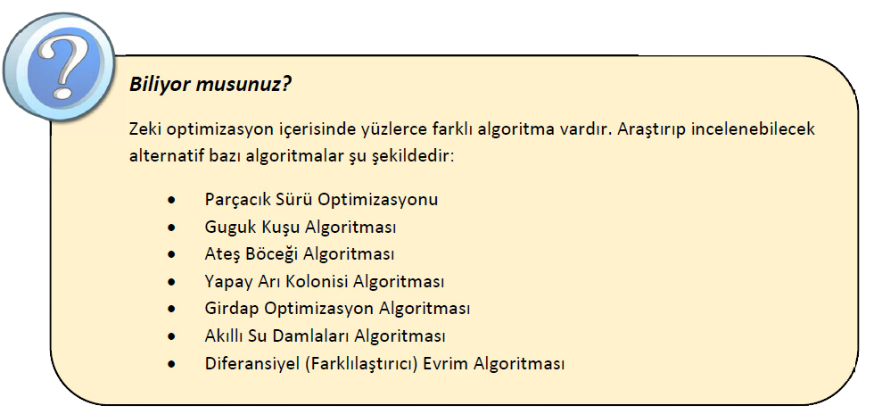

1.4. Karınca Koloni Optimizasyonu ile Zeki Optimizasyon
Biliyor musunuz?

Slide 22

1.4. Karınca Koloni Optimizasyonu ile Zeki Optimizasyon
https://www.youtube.com/watch?v=gkGa6WZpcQg

Slide 23
Gezgin Satıcı Problemi (TSP) Nedir?
TSP, bir satıcının belirli bir dizi şehri ziyaret etmesi ve her şehri sadece bir kez ziyaret ettikten sonra başlangıç noktasına dönmesi gereken bir problemdir. Amaç, bu turu tamamlamak için en kısa toplam mesafeyi bulmaktır.
Kombinatoryal ve Sürekli Optimizasyon Nedir?
Kombinatoryal Optimizasyon:
Problemin çözüm unsurları (bu durumda şehirler) belirli ve ayrık (discrete) elemanlardan oluşur.
Çözüm, bu elemanların belirli bir kombinasyonu veya sıralamasıdır.
TSP gibi problemler, genellikle kombinatoryal optimizasyon kategorisindedir çünkü şehirlerin belirli bir sırası vardır ve bu sıralamaların kombinasyonları incelenir.
Sürekli Optimizasyon:
Çözüm unsurları sürekli ve kesintisiz (continuous) değerler alabilir.
Bu tür problemler, genellikle bir fonksiyonun en iyi değerini bulmak için belirli bir aralıkta sürekli değişen parametrelerin incelenmesini gerektirir.
TSP Üzerinden Kombinatoryal ve Sürekli Optimizasyon
Kombinatoryal Optimizasyon - TSP:
TSP, kombinatoryal bir problemdir çünkü çözüm, belirli şehirlerin sıralanması ile ilgilidir.
Amaç, şehirlerin en uygun sırayla gezilmesini sağlayarak toplam mesafeyi en aza indirmektir.
Kombinatoryal optimizasyon yöntemleri arasında şunlar bulunur:
Brute Force: Tüm olası şehir sıralamalarını deneyerek en kısa yolu bulma. Ancak, şehir sayısı arttıkça bu yöntem pratik değildir.
Yaklaşık Algoritmalar: Genetik algoritmalar, karınca kolonisi optimizasyonu, simüle tavlama (simulated annealing) gibi yöntemler kullanılarak en iyi çözüm bulunmaya çalışılır.
Dinamik Programlama: Örneğin, Bellman-Held-Karp algoritması gibi algoritmalar, alt problemleri çözerek toplam problemi çözer.
Sürekli Optimizasyon - TSP:
TSP doğrudan sürekli optimizasyon problemi değildir, ancak bazı durumlarda sürekli optimizasyon teknikleri kullanılabilir.
Örneğin, şehirlerin koordinatları sürekli bir uzayda yer alır ve bazı çözümler bu koordinatlara dayalı olabilir. Ancak çözüm hala şehirlerin belirli bir sıralaması olduğundan, temelinde kombinatoryal bir problem olarak kalır.
Sürekli optimizasyon, koordinatları kullanarak şehirler arasındaki en kısa mesafeyi hesaplamak için kullanılabilir, ancak şehirlerin sıralanması kombinatoryal bir yaklaşımla bulunur.
Sonuç
Kombinatoryal optimizasyon, belirli ve ayrık elemanlardan oluşan çözümleri araştırırken, sürekli optimizasyon kesintisiz ve sürekli değerler üzerinde çalışır. TSP, şehirlerin belirli bir sıralamasıyla ilgilendiğinden, temelinde kombinatoryal bir problemdir. Ancak, bazı hesaplamalar (şehirler arasındaki mesafe) sürekli optimizasyon teknikleriyle desteklenebilir. Her iki optimizasyon türü de farklı problem türlerini çözmek için güçlü araçlardır ve bazı durumlarda birbirlerini tamamlayıcı olarak kullanılabilirler.

Slide 24


1.4. Karınca Koloni Optimizasyonu ile Zeki Optimizasyon

Slide 25

UYGULAMA

Slide 26

Genetik Algoritma

Slide 27
2. TASARLA
Genetik Algoritma kullanmak suretiyle bu paragraf altında verilen fonksiyonu 44 değerine eşitleyen x1, x2, x3, x4, x5, x6 değerlerinin bulunması istenmektedir (İlgili kodun tamamı Github platformu Hafta7 klasörü altında H7_genetik-algoritma.py dosyası ile sunulmuş durumdadır):
f(x1, x2, x3, x4, x5, x6) = 4x1 – 2x2 + 3,5x3 + 5x4 – 11x5 – 4,7x6
Öğrenciler, ilk olarak pip install pygad komutu ile Genetik Algoritma için kullanılan bir Python kütüphanesini kurarlar.

Slide 28
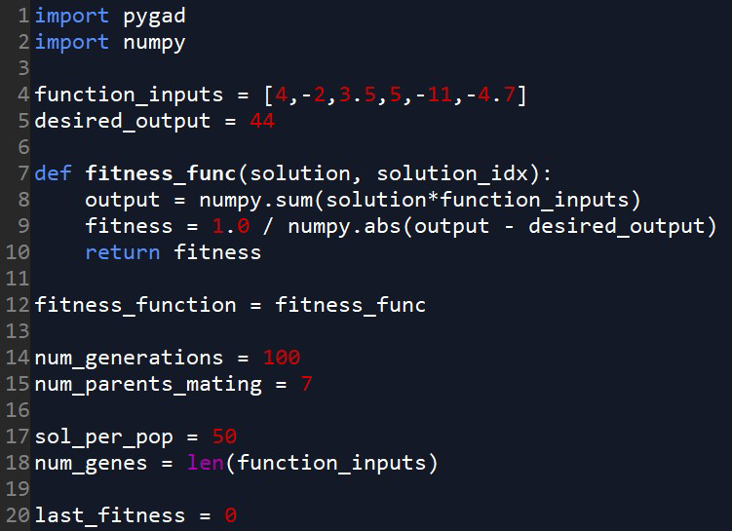
2. TASARLA
Eğitmen öğrencilerle birlikte Şekil 7.4’te gösterilen kodları yazar:
4. satırda fonksiyon değişken katsayıları tanımlanmakta,
5. satırda ise fonksiyonun vermesi istenen değer belirlenmektedir.
7.-10. satır arası fonksiyonun tanımlandığı Python kod bloğudur.
14. satırda optimizasyon toplam döngü sayısı 100 nesil sayısı ile tanımlanmaktadır.
15. satırda tanımlandığı üzere her döngüde en iyi 7 birey çaprazlama, mutasyon gibi işlemlerle yeni nesil popülasyon oluşturmak için seçilmektedir.
17. satırda tanımlandığı üzere, toplamda 50 adet bireyden oluşan bir popülasyon söz konusudur.
Şekil 7.4. Genel fonksiyon ve başlangıç parametrelerinin kodlanması

Slide 29
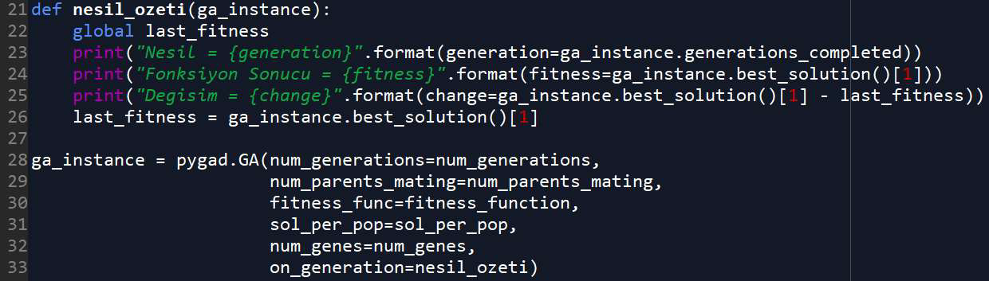
3. HAREKETE GEÇ
Problem ve algoritma tanımları sonrası her döngüde (nesilde) en iyi çözümleri ekrana yansıtan nesil_ozeti fonksiyon kod bloğu yazılır ve pygad.GA çağrısı ile Genetik Algoritma uygulaması tanımlanır (Şekil 7.5):
Şekil 7.5. Genetik Algoritma çözümünün tanımlanması

Slide 30
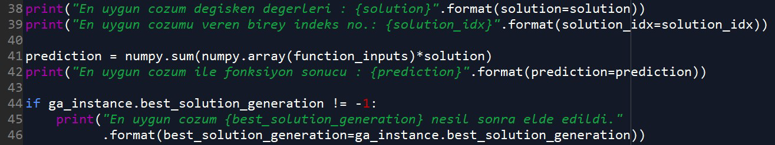
4. YÜRÜT
Tanımlanan algoritma ve uygulama düzeni için run fonksiyonu ile optimizasyon süreci başlatılır.
Optimizasyon sonucundaki en iyi / uygun değerler üç farklı değişken (en iyi çözüm değişken değerleri için solution, en iyi çözüm fonksiyonu sonucu için solution_fitness ve en iyi çözümü veren birey için solution_idx) altında toplanır:
En uygun / iyi çözüme ilişkin değerler ekrana yazdırılır:
Şekil 7.6. En iyi çözüm tespitinin kodlanması
Şekil 7.7. En iyi çözümün ekrana yazdırılması

Slide 31
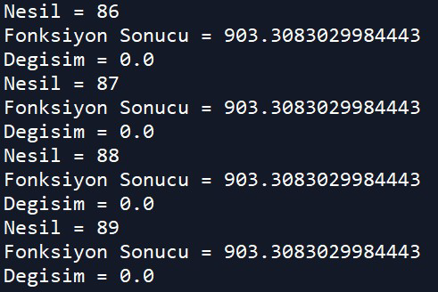
5. KARAR VER
5.1. Sonuçların Gözlemlenmesi
Algoritma sürecinin başlatılması ile birlikte ekrana her döngüde / nesilde en uygun sonuca ilişki
bilgiler Şekil 7.8’de olduğu gibi yansıtılmaktadır:
Ekrana yansıtılan sonuçlarda öncelikli olarak ilgili nesil sırası bilgisi, ardından o nesil içerisinde elde edilen en uygun değer (Fonksiyon Sonucu) yazdırılmaktadır. Bir önceki nesilde bulunan en iyi sonuç ile arada değişim olup olmadığı ise Degisim ibaresi altında gösterilmektedir.
Şekil 7.8. Nesillere göre en iyi çözümlerin ekrana yazdırılması

Slide 32
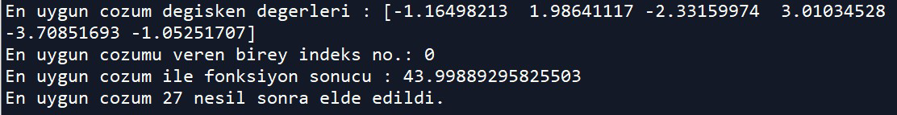
5. KARAR VER
Optimizasyon süreci bitmesiyle birlikte en iyi / uygun sonucu veren altı değişkenin değerleri, bu
değerleri veren bireyin indeks numarası, fonksiyon sonucu ve en iyi sonucun ilk görülmeye başlandığı nesil sırası da ekranda belirtilmektedir (Şekil 7.9):
Şekil 7.9. Optimizasyon süreci sonucu çözüm

Slide 33
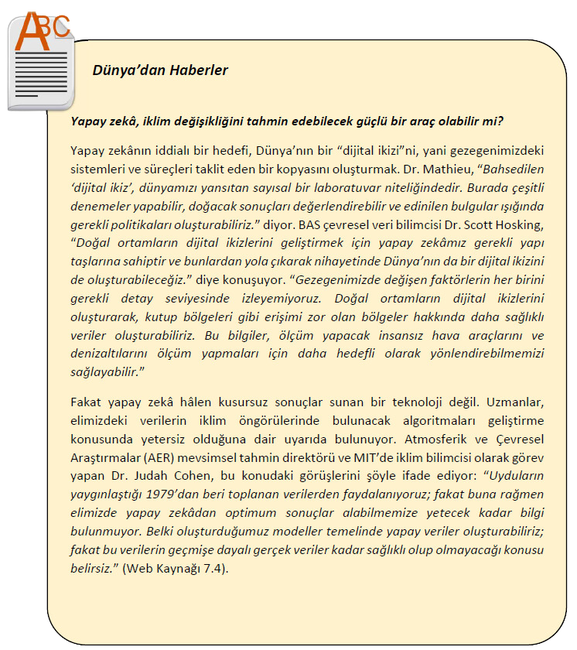

Slide 34
ILAVE ETKINLIK

Slide 35
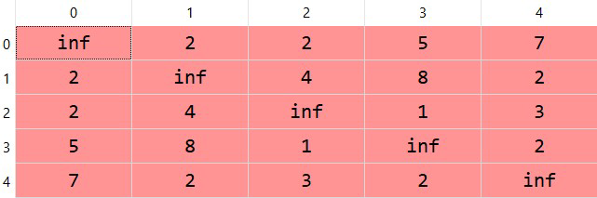
İlave Etkinlik
Birbirine yollarla bağlı beş şehir arasında atılabilecek en kısa mesafeyi bulmak adına Karınca Koloni Optimizasyonu algoritması kullanılmak istenmektedir (Uygulamanın tamamı Github platformu Hafta7 klasörü altında iki dosya altında: H7_karinca-kolonisi.py ve H7_karincakolonisi_ ornek.py dosyaları ile sunulmuş durumdadır). Söz konusu probleme göre, Python ortamında farklı indekslerle temsil edilen şehirler arasındaki
mesafe değerleri şu şekilde tanımlanmalıdır:
Çizelge 7.1. Şehirlerarasındaki mesafe değerlerinin tanımı.

Slide 36
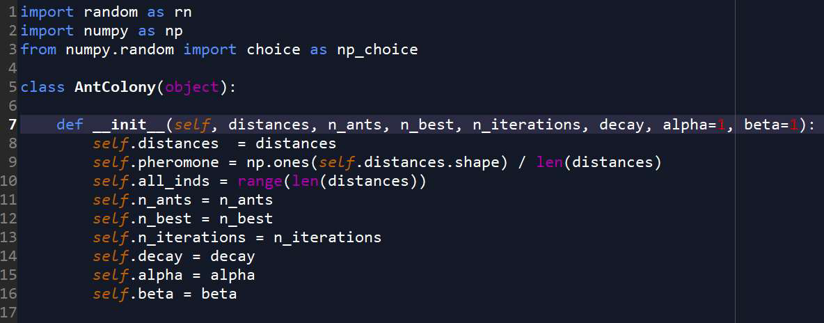
İlave Etkinlik
Söz konusu kombinatöryal optimizasyon problemi gösteriminden yola çıkılarak Karınca Koloni
Optimizasyonu algoritmasının öncelikli olarak temel parametrelerinin tanımlanması sağlanır:
Şekil 7.10. Karınca Koloni Optimizasyonu algoritmasının temel parametreleri

Slide 37
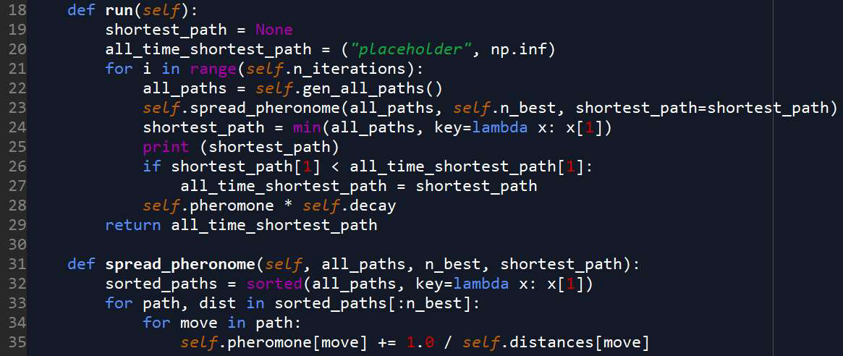
İlave Etkinlik
Ardından algoritmanın çalışmasını ve şehirlerarası yollara feremon değerlerinin atanmasını sağlayan fonksiyonlar, Şekil 7.11’de olduğu gibi tanımlanır.
Şekil 7.11. Genel algoritma akış kodları

Slide 38
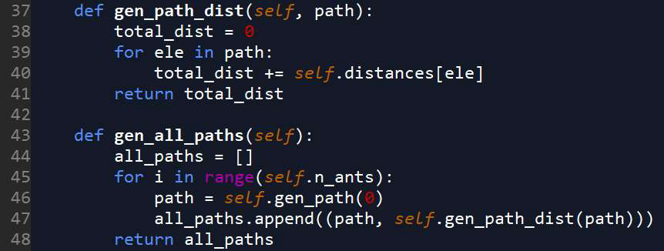
İlave Etkinlik
Her bir karıncanın geçtiği yolların mesafelerinin toplandığı ve yine her karıncanın geçtiği yolların
kayıt altına alındığı fonksiyonlar kodlanır:
Şekil 7.12. Karıncaların yol değerlerinin kayıt altına alınması

Slide 39
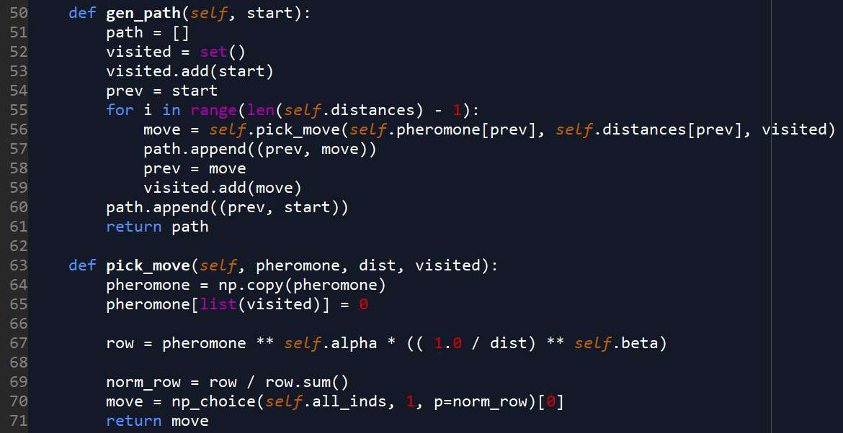
İlave Etkinlik
Karıncaların daha önce ziyaret etmedikleri şehirlere uğramalarını ve bu sırada yol ayrımlarında feremon değerleri üzerinden olasılıksal olarak gidilebilecek şehrin seçilmesinin sağlandığı fonksiyonlar tanımlanır:
Şekil 7.13. Karıncaların olasılıksal şehir seçiminin kodlanması

Slide 40
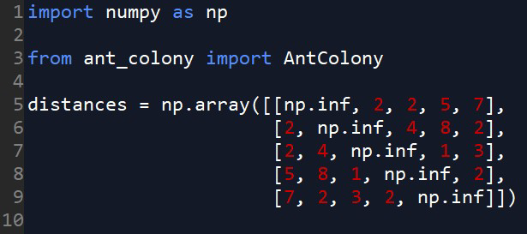
İlave Etkinlik
Eğitmen bu noktada öğrencilerden algoritma ana kod bloğunu ayrı bir dosya olarak kaydetmelerini ister ve yeni bir kod dosyası içerisinde problemin çözümleneceği kodların yazılmasını sağlar.
Yeni bir Python kod dosyası açıldıktan sonra, öncelikli olarak numpy ve kodlanan algoritmanın
çağrısı yapılır. Ardından şehirlerarası mesafelerin tanımlandığı dizi veri yapısı tanımlanır:
Şekil 7.14. Şehir yapısının kodlanması

Slide 41
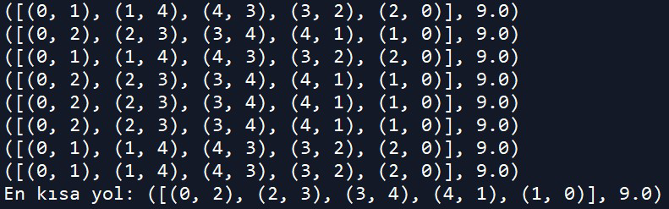
İlave Etkinlik
Problemin tanımı sonrasında toplamda 500 döngüde, 10 karınca üzerinden algoritma çağrısı yapılır:
Çağrı sonrasında run fonksiyonu ile başlatılan optimizasyon süreci sırasında her döngüde o ana denk bulunan en kısa gidiş rotası ekrana yazdırılır; döngüsel süreç sona erdiğinde ise en kısa mesafeyi veren nihai yol / rota ifade edilir:
Şekil 7.15. Algoritma çağrısının kodlanması
En kısa yol olarak, soldan sağa doğru hücre indeks değerleri dikkate alınmak suretiyle; örneğin (0,2) ifadesi ile 0 indeksli şehirden 2 indeksli şehre, ardından (2, 3) ifadesi ile 2 indeksli şehirden de
3 indeksli şehre gidildiğini ve sürecin bu şekilde 9 birimlik mesafe ile en kısa yola tekabül ettiğini göstermektedir:
Şekil 7.16. Genel algoritma sonuçlarının akışı

Slide 42

DERSİMİZİN SONUNA GELDİK!
KATILIMINIZ İÇİN TEŞEKKÜRLER.
Kahoot: https://create.kahoot.it/details/eaa1f5f5-d5d9-4fe1-98ec-611240ba9f47

